Slide 1


「永續發展目標」
(SDGs)資料填報說明
THE世界大學影響力排名
2026年9月14日

Slide 2

大學永續影響力評比與永續發展目標(SDGs)
2015年聯合國制定公布17項永續發展目標(Sustainable Development Goals, SDGs)
THE世界大學影響力排名在評比大學在實現聯合國SDGs方面的進展。
大學執行永續發展目標是為展現大學對於社會(Social) 、經濟 (Economic)和環境(Environment)的影響力(Impact)。著重於大學對社會永續發展的培養、投資與貢獻。

Slide 3
依據
114年9月23日「2026永續影響力評比參與及填報作業規劃」討論會議，校長指示辦理。
為配合Sustainability Impact Ratings(永續影響力評比)資料提供，請各院系所及行政單位之SDG填報負責人協助填報並上傳執行與聯合國永續發展目標(SDGs)相關資料至SDGS資料填報系統（內建於教學務系統）。
目的
  建立本校SDG績效成果，提高填報資料的完整性、正確度與精確度，並兼具宣傳與資料建置之雙重效益。

Slide 4
本次填報重點提醒(1)
1.填報項目(6+1)：
SDG3、 SDG4、SDG7、SDG9(僅填報數據)、SDG13、SDG14 及 SDG17(必填)。
SDGs | 指標 | 說明
SDG3 | 良好健康與福祉 | 確保各年齡層人群擁有健康生活與促進其福祉
SDG4 | 優質教育 | 確保完整與平等優質教育與促進終身學習機會
SDG7 | 經濟適用的清潔能源 | 確保人人皆能享有能負擔、安全、永續及現代的能源
SDG9 | 產業、創新和基礎設施 | 建立有韌性的基礎建設，促進永續的產業化與鼓勵創新
SDG13 | 氣候行動 | 採取緊急措施以對抗氣候變遷及其影響
SDG14 | 水下生物 | 保育與永續利用海洋及海洋資源
SDG17 | 促進目標實現的夥伴關係(必填) | 活絡全球夥伴關係以實現永續發展

Slide 5
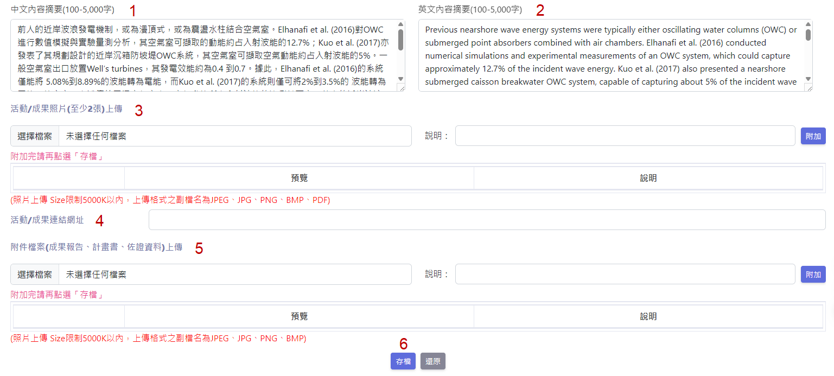
本次填報重點提醒(2)
質化指標中，摘要說明需包括項目/活動的目標、過程和具體成果。具體成果如數據統計或其他延伸效益(擴大社會參與、連結永續議題倡導)。
佐證網址：需提供有效且持續可正常開啟之公開網址。各單位填報之亮點需於各單位網頁上呈現，以利排名機構上網查核；網頁上之說明內容需包含SDG項次及社會影響成效。

Slide 6
填報注意事項：1. 填報單位
校內行政單位與學術單位(院與各系所為獨立單位，皆須各自填報)
填報單位
行政單位 | 教務處、研發處、學務處、總務處、圖資處、國際處、人事室、主計室、體育室、秘書室、職安中心、產學營運總中心、馬祖行政處、社會責任實踐與永續發展中心
學術單位 | 七學院暨各系所、海洋中心、臺灣海洋教育中心、海洋工程科技中心、共同教育中心、海事發展與訓練中心
重點教師 | 校長推薦重點計畫之執行教師

Slide 7

填報注意事項：2. 資料上傳時間及方式
因應SDG表單建置及配合排名填報時程，今年需填報2024年度資料並上傳相關佐證資料。
質化資料填報，請著重具故事性的資料描述，以時間軸呈現資料質與 量的成長，請說明成果及延伸效益。
填報截止日 | 填報資料年度 | 填報內容與數量 | 方式 | 進度檢核
2026年10月10日前 | 2025全年 (1月至12月) | 量化數據(特定單位必填) 質化資料(各 單位每年至少需填3筆資料) | 請至教學務系統「SDGS」功能下填寫，預設年度2025，填報執行SDG 相關活動及效益，並檢附相片及佐證網址後，上傳完成。 | 10月下旬彙整報告，請校長及一級主管共同檢核填報內容，遇遺漏不全之處，即發通知催補，並列印報表，呈報主管會議。
各學院、中心及行政單位請先陳核一級主管；各系所則請先陳核系所主任，完成後再至教學務系統填報。（以上自行存查，不需提供給永續中心）

Slide 8
填報注意事項：3. 選填SDG主題
所填報資料請依活動主題或目的歸類與SDG相符目標(可複選)
(1) 各指標歸類請以實際主題 內容為主。 (2) 量化數據與SDG17為必填項目。
SDGs | 指標 | 說明 | 歷年資料來源或依題目性質分類
SDG3 | 良好健康與福祉 | 健康福祉相關 | 教務處(運動相關研習班)、研發處(研究相關、與醫療衛生機構合作)、學務處(心諮服務、健康促進) 、體育室(體育設施)(體育課程)、職安衛中心(健康促進活動)、USR計畫
SDG4 | 優質教育 | 對校內外辦理相關教育計劃或推廣活動、終身學習 | 教務處、學務處、圖資處、產學營運總中心、各學院、各系所、師培中心(教師進修研習)、共教中心、臺灣海洋教育中心、海事發展與訓練中心
SDG7 | 經濟適用的清潔能源 | 建築、再生能源、節能技術 | 教務處、總務處、研發處(能源技術研究計畫) 、馬祖行政處、產學營運總中心、海工中心、USR計畫
SDG9 | 產業、創新和基礎設施 | 產業相關 | 人事室(教職員工人數)、產學營運總中心(衍生公司)、研發處(研究收入)
SDG13 | 氣候行動 | 氣候、環境教育 | 教務處、總務處、海洋中心、臺灣海洋教育中心、海工中心、海資院、環漁系、海洋系、地球所、海 資所、環態所
SDG14 | 水下生物 | 海洋生態 | 研發處、學務處、總務處、海洋中心、生科院、海資院、食科系、食安所、生科系、海生所、海洋生技學士學程、環漁系、海洋系、地球所、海資所、環態所、USR計畫
SDG17 | 促進目標實現的夥伴關係 | 學校或單位出版品、與校外其他單位合作、國際合作 | 教務處、研發處、國際處、馬祖行政處、海洋中心、海工中心、臺灣海洋教育中心、共教中心、各學院、各系所

Slide 9
SDGs填報SOP流程(填報2025年度成果)
01. 確認內容
至中心網頁下載「SDGs 各階層之中文定義及詳細說明」
02.資料預填
至中心網頁下載填報表格，預先輸入各項資料
03.資料陳核
預填資料陳報單位主管核定
04.正式填報
至教學務系統進行線上填報
05.資料繳交
將核章資料(紙本或電子檔)傳送至本中心承辦

Slide 10
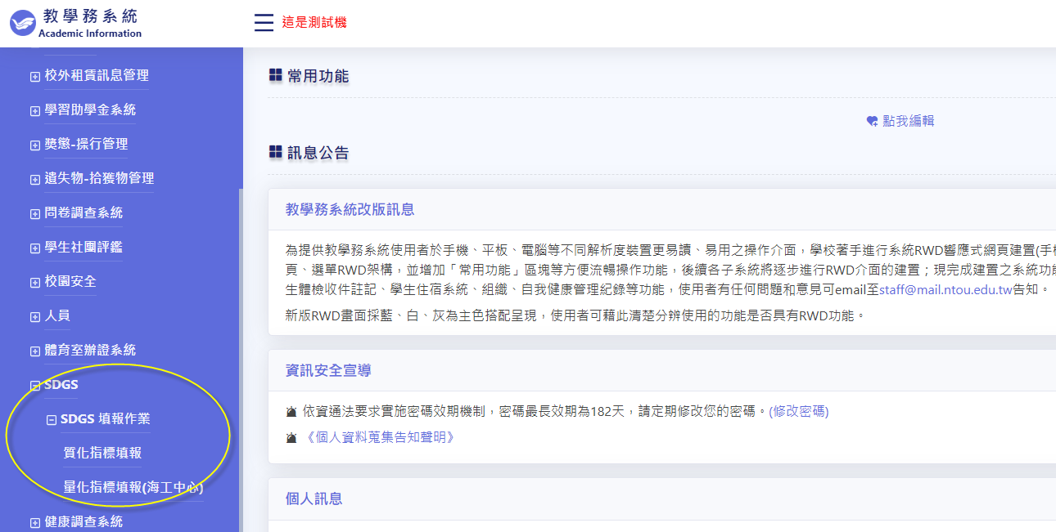
SDGs參考資訊及填報平台
SDGs量化及質化資料填報(預填表格) https://reurl.cc/nvEWM6
SDGs 各階層之中文定義及詳細說明 https://reurl.cc/adk6mZ
教學務系統SDGS功能

Slide 11
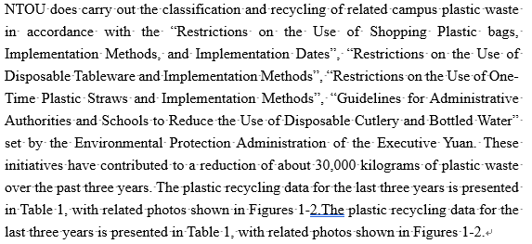
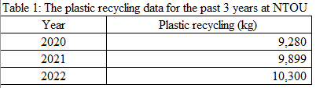
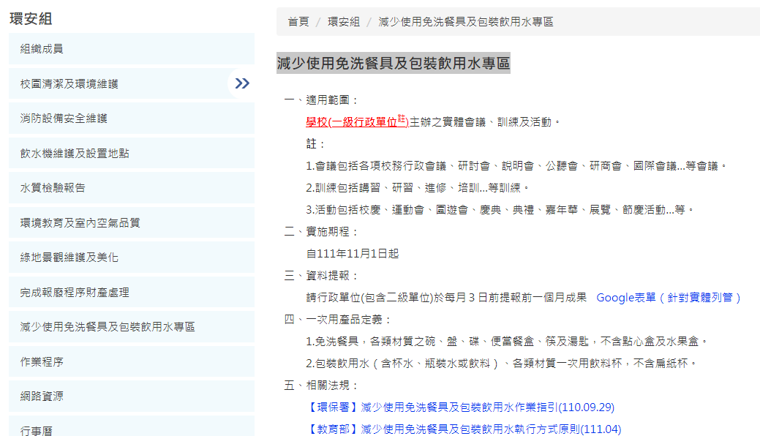
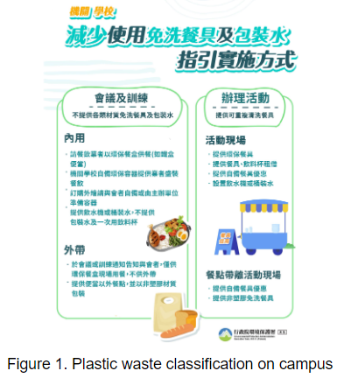
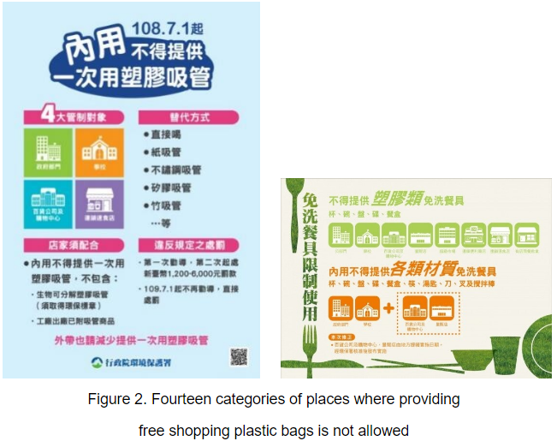
填報案例分享(1)
主題：減少使用免洗餐具及包裝飲用水
對應目標：SDG 14.4.2 減少塑料垃圾的行動計劃
1.清楚說明具體成效共減少約30公噸的塑料垃圾
2. 用數據呈現具體成果
3. 佐證資料：減塑行動於網頁資訊公開
假設值

Slide 12
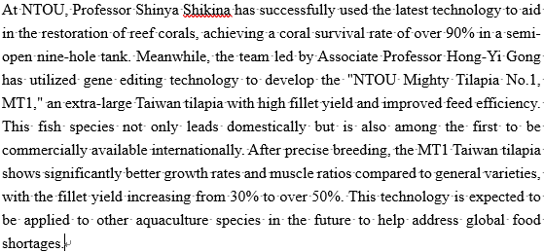
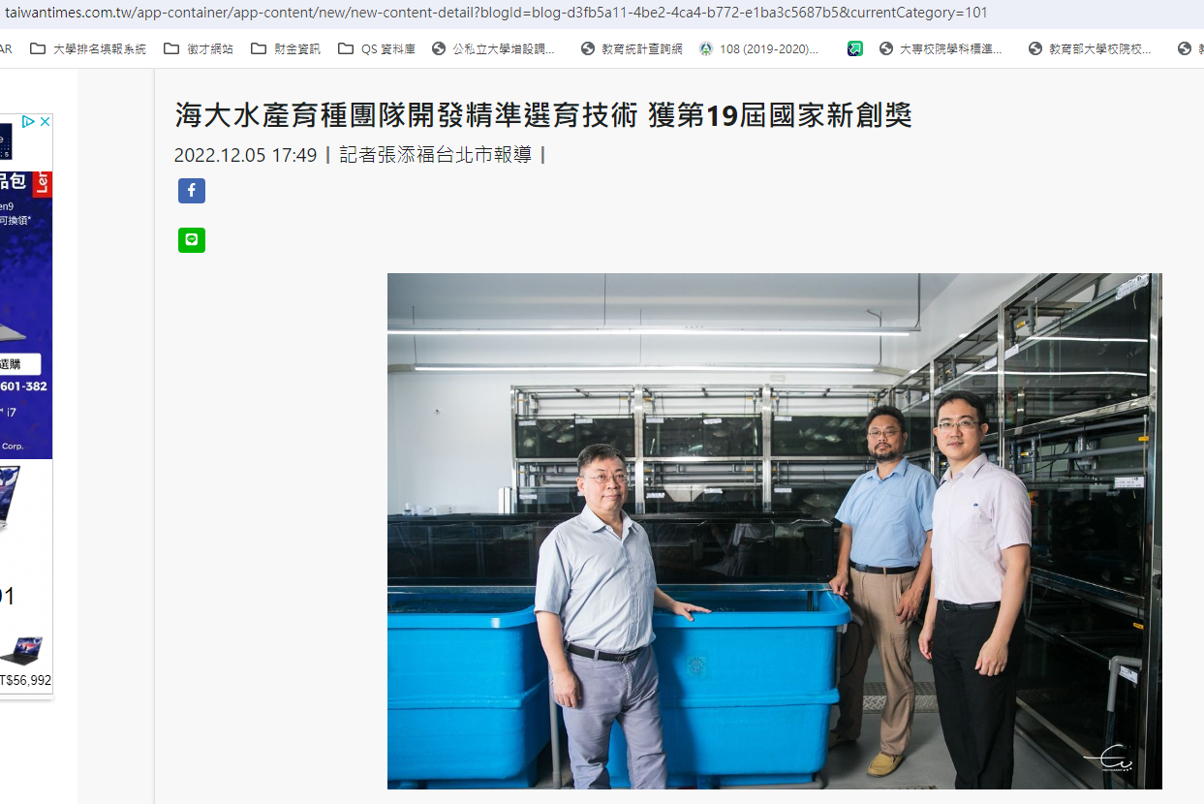
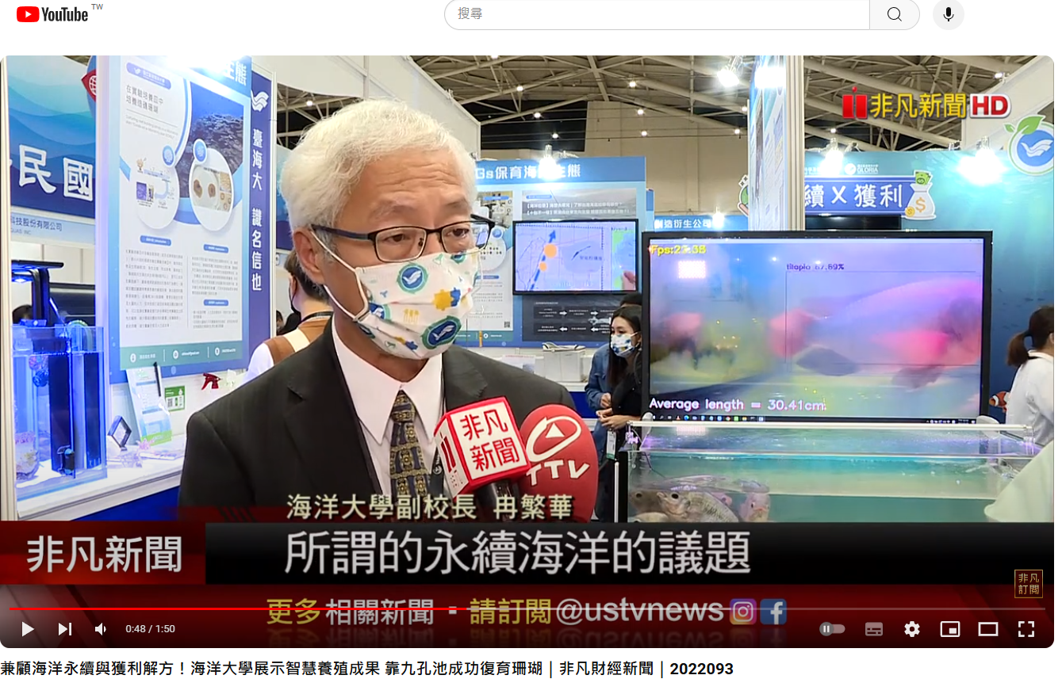
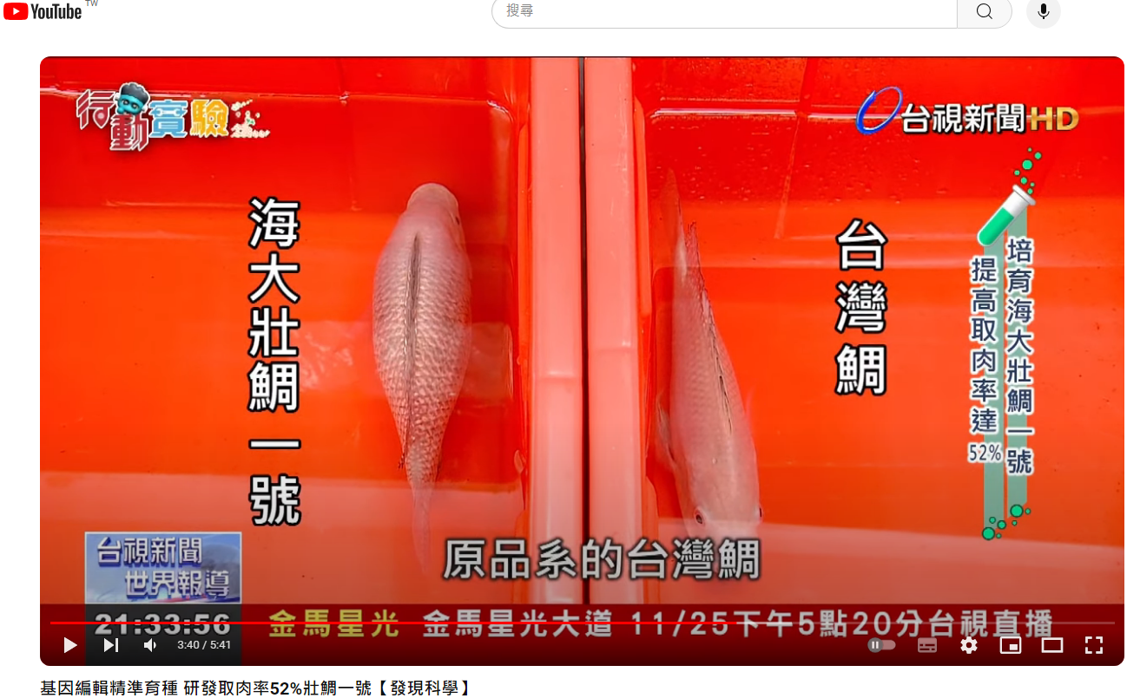
填報案例分享(2)
主題：透過智慧養殖達到永續海洋的行動
對應目標：SDG 14.2.2永續漁業
1.摘要清楚說明具體成果與未來效益
珊瑚在半開放式的九孔池內存活率可以達到90%以上。
培育「海大壯鯛」取肉率從30%提升到50%以上，減緩糧食不足的危機。
3.佐證資料：網頁資訊公開
2.佐證資料：YouTube媒體報導成果

Slide 13

SDGs系統功能已啟動
9月14日至10月10日正式填報
感謝大家配合
※簡報檔及填報相關表單請至以下URL下載 (https://usrsdg.ntou.edu.tw/p/426-1103-18.php?Lang=zh-tw)
連絡窗口：
      童王顥 分機1423 (填報問題)
      胡財福 分機1175 (系統問題)
      顏桂玲 分機1426 (填報或系統問題)

